Slide 1


Программа Просвещения родителей (законных представителей) детей дошкольного возраста, посещающих дошкольные образовательные организации, (далее – Программа), представляет собой документ, направленный на оказание помощи педагогам дошкольного образования в определении содержания и форм просвещения родителей.

Slide 2
Почему стоит отмечать семейные праздники?
«Пусть каждый припомнит свое детство, и он увидит, что праздник для ребенка совсем не то, что для нас, что это действительно событие в детской жизни и что ребенок считает свои дни от праздника до праздника. Тускло и серо было бы детство, если бы из него выбросить Праздники...»
К. Д. Ушинский.

Slide 3
?
Праздником принято называть традиционное торжество, веселье, устраиваемое народом, коллективом, семьей в честь или в память какого-либо знаменательного события.
Для ребенка праздник – это целое событие.
Загадки, занимательные задачи, викторины, различные познавательные игры - непременные атрибуты детских праздников, хорошие помощники в интеллектуальном развитии.

Slide 4
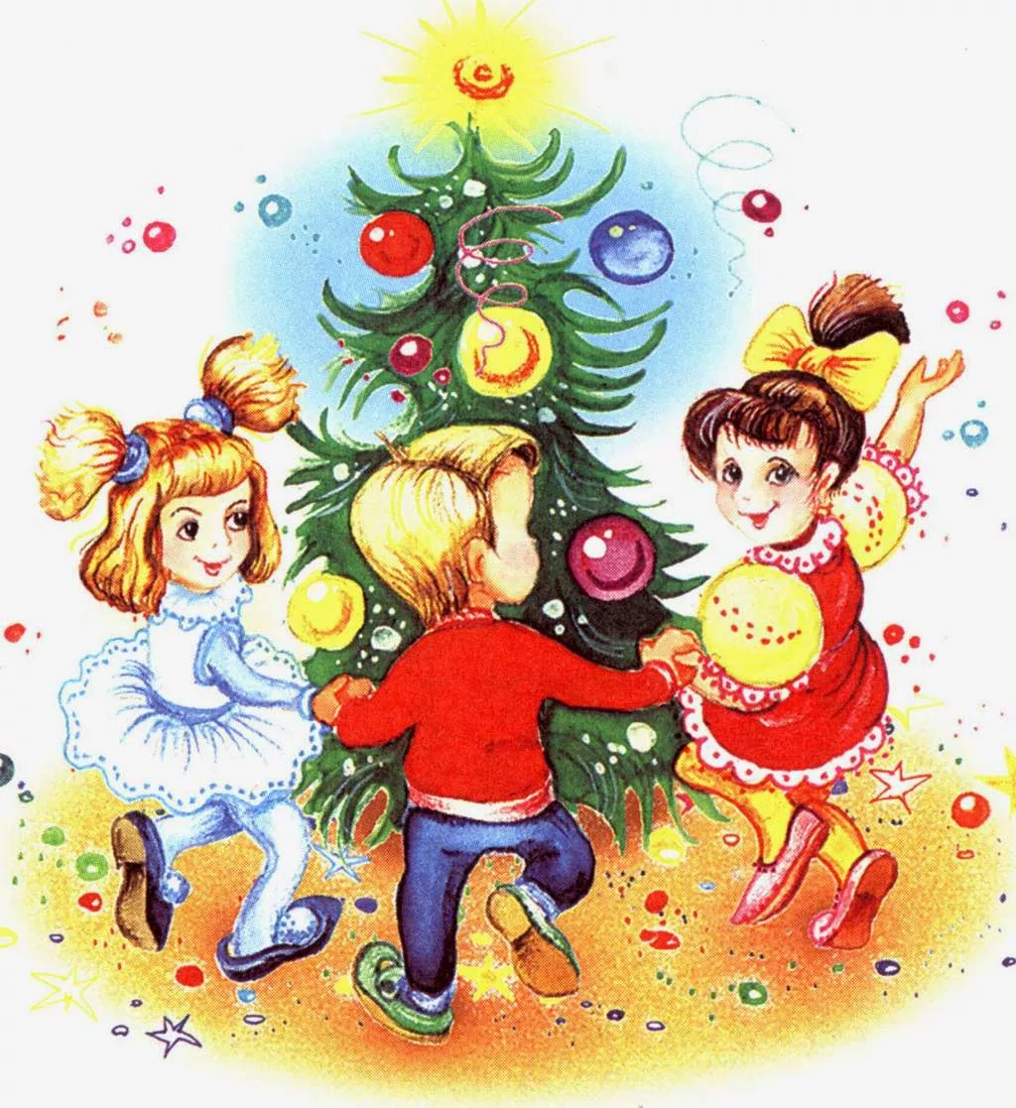
А как, по-вашему, праздники помогают в воспитании ребенка?

Slide 5
Роль праздника для ребенка:
Праздники играют неотъемлемую роль в жизни ребенка, поскольку они способствуют его полноценному развитию и формированию будущей личности. Праздники предлагают детям возможность наслаждаться весельем, радостью и удовольствием, что существенно способствует их эмоциональному благополучию.

Slide 6
Значение праздника для ребенка:
1) праздники помогают детям развить воображение и творческие способности;
2) пребывание в кругу других детей на празднике помогает развить навыки коммуникации и социализации;
3) праздники способствуют развитию физических и познавательных навыков.

Slide 7
?
Праздник – способ укрепления семейных отношений!
Совместное проведение праздников играет важную роль в создании теплой атмосферы, укреплении семейных отношений и сохранении незабываемых воспоминаний (создание эмоциональной связи, развитие и укрепление семейных традиций, поддержание эмоциональной связи через воспоминания)

Slide 8
Подготовка к празднику:
В доме праздник - нужно подготовить подарок, украсить дом, все вычистить – так входит труд в жизнь ребенка. А когда мы рисуем, поем, читаем стихи, танцуем, разыгрываем сценки, украшаем дом, наряжаемся, гримируемся, слушаем музыку – воспитываем ребенка эстетически. Совместная подготовка к празднику ребенка и его родителей укрепляет семью. Вместе придумать план праздника, его подготовить – большая радость для детей. Каждый делает то, что ему больше по душе, что отвечает его интересам и способностям.

Slide 9
Конкурсная программа для семейного праздника:
«Игра в подарки»;
«Показ мод»;
«Поиск спрятанного предмета»;
«Вкусные загадки»;
«Шутливая рыбалка».

Slide 10
Заключение:
В целом, праздники играют непреодолимую роль в развитии ребенка. Они способствуют его физическому, эмоциональному, социальному и познавательному развитию. Поэтому важно обеспечивать детей долей праздничных мероприятий и создавать условия для их участия. Таким образом, мы помогаем детям стать уверенными, счастливыми и успешными во всей своей дальнейшей жизни.

Slide 11
Советы родителям
Ребенку для полного развития праздник необходим как воздух!
Праздники помогают в воспитании ребенка
Думать о празднике, составлять программу, приглашать гостей надо заранее, чтобы дети могли подготовиться
Придумайте вместе с ребенком, как пригласить гостей
Чтобы праздник запомнился ребенку, нужно заранее продумать программу
Коллективная творческая деятельность объединяет семью, учит детей взаимопониманию, взаимоуважению
Заставлять детей выступать на празднике не следует, гораздо охотнее они будут петь, танцевать, читать стихи, когда это выпадает им сделать при игре
Подарки должны быть всегда «на вырост», но не слишком, а в меру.
Ребенок должен уметь принимать и дарить подарки
Привлекайте детей к оформлению квартиры к празднику

